Slide 1
TẬP ĐỌC - TUẦN 2
Sắc màu em yêu

Slide 2
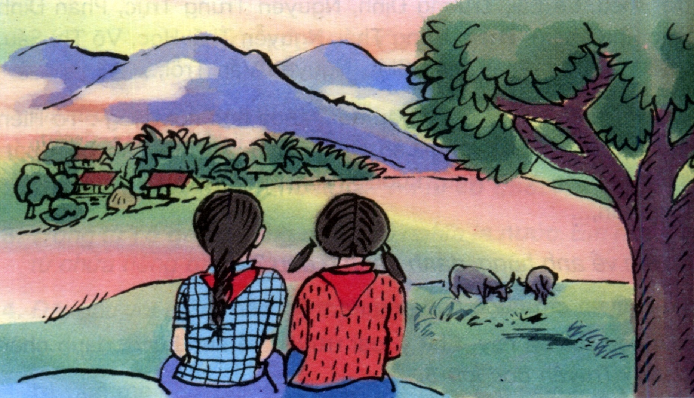

Slide 3
Trăm nghìn cảnh đẹp
Dành cho em ngoan.
Em yêu tất cả
Sắc màu Việt Nam.

Slide 4
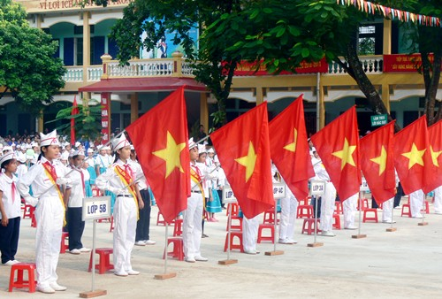
Màu máu, màu cờ tổ quốc, màu khăn quàng

Slide 5
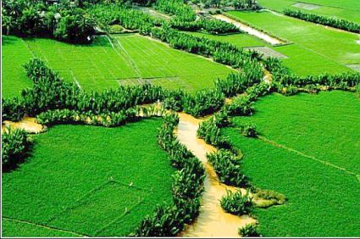
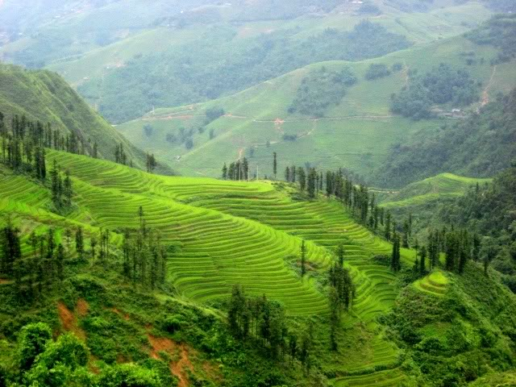
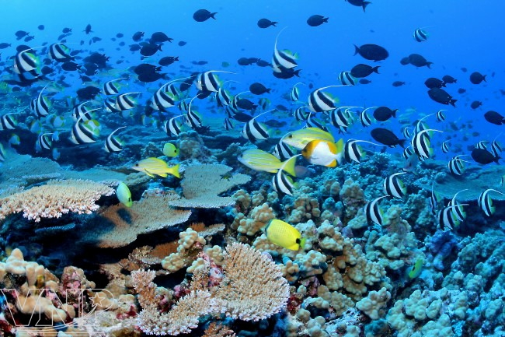
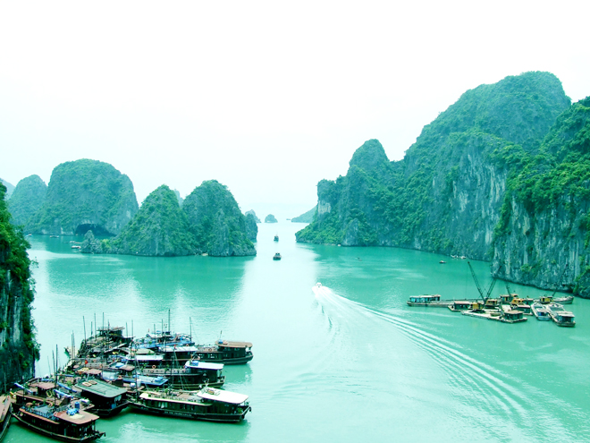
Đồng bằng
Rừng núi
Cá, tôm
Biển cả

Slide 6
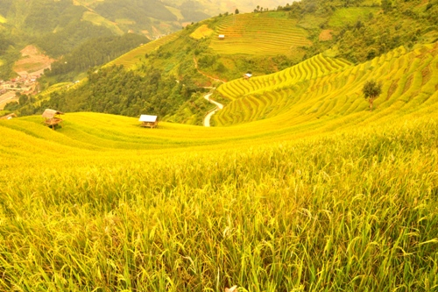
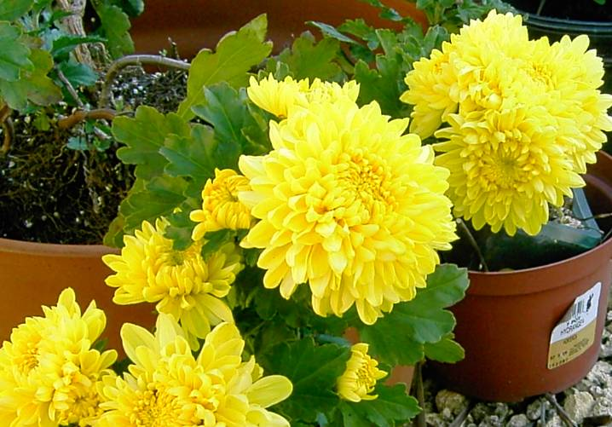
Màu lúa đồng chín rộ
Hoa cúc mùa thu

Slide 7
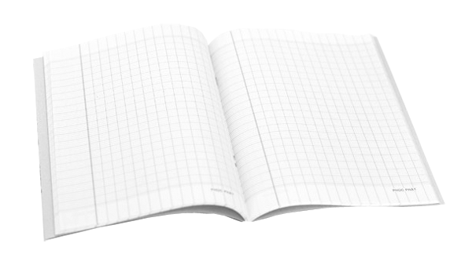
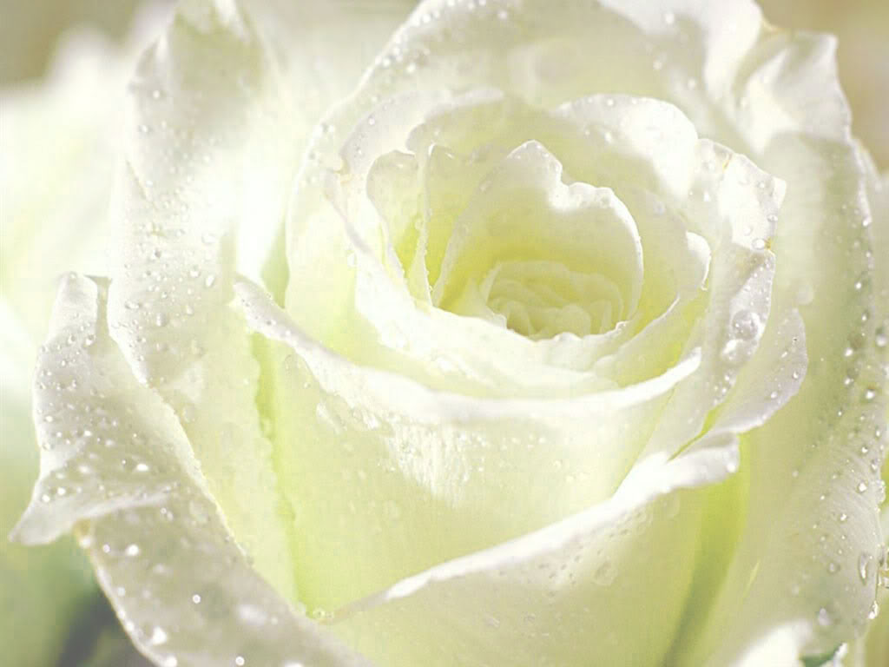
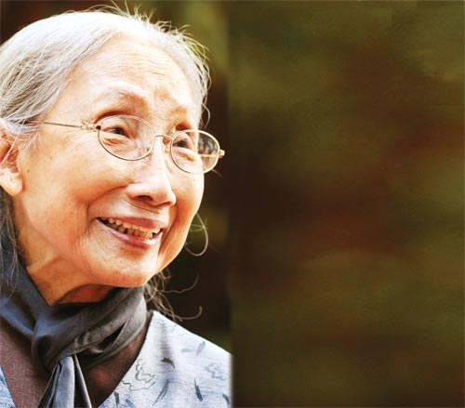
Trang giấy trắng tuổi thơ
Hoa hồng bạch
Tóc bạc của bà

Slide 8
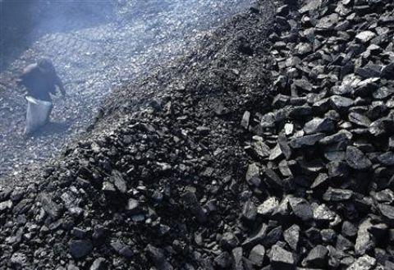
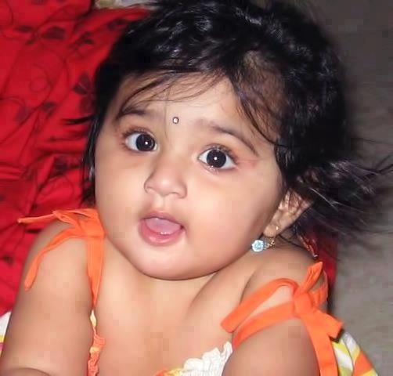
Hòn than óng ánh
Đôi mắt bé thơ

Slide 9
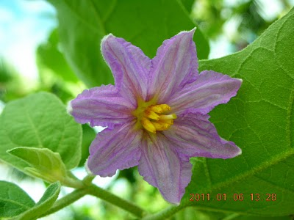
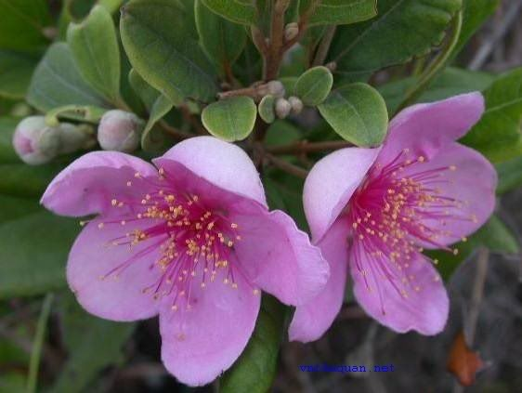
Hoa cà
Hoa sim

Slide 10
Nội dung:
Bài thơ nói lên tình yêu quê hương, đất nước với những sắc màu, những sự vật đáng yêu của bạn nhỏ.

Slide 11
Luyện đọc:
Em yêu màu trắng:
Trang giấy tuổi thơ,
Đóa hoa hồng bạch,
Mái tóc của bà.
Em yêu màu nâu:
Áo mẹ sờn bạc,
Đất đai cần cù,
Gỗ rừng bát ngát.
Em yêu màu đỏ:
Như máu trong tim,
Lá cờ Tổ quốc,
Khăn quàng đội viên.
Trăm nghìn cảnh đẹp
Dành cho em ngoan.
Em yêu tất cả
Sắc màu Việt nam.
Em yêu màu xanh:
Đồng bằng, rừng núi,
Biển đầy cá tôm,
Bầu trời cao vợi.
Em yêu màu đen:
Hòn than óng ánh,
Đôi mắt bé ngoan,
Màn đêm yên tĩnh.
Em yêu màu vàng:
Lúa đồng chín rộ,
Hoa cúc mùa thu,
Nắng trời rực rỡ.
Em yêu màu tím:
Hoa cà, hoa sim,
Chiếc khăn của chị,
Nét mực chữ em.

